Slide 1
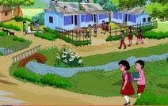
আজকের ক্লাসে সবাইকে
স্বাগত

Slide 2

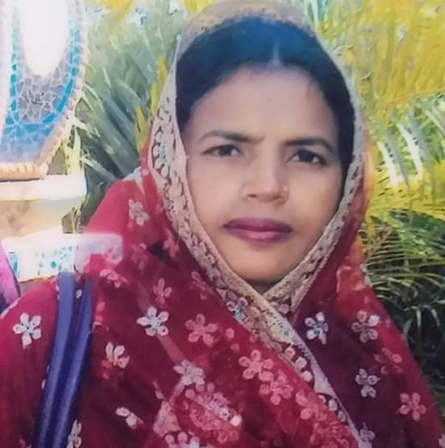
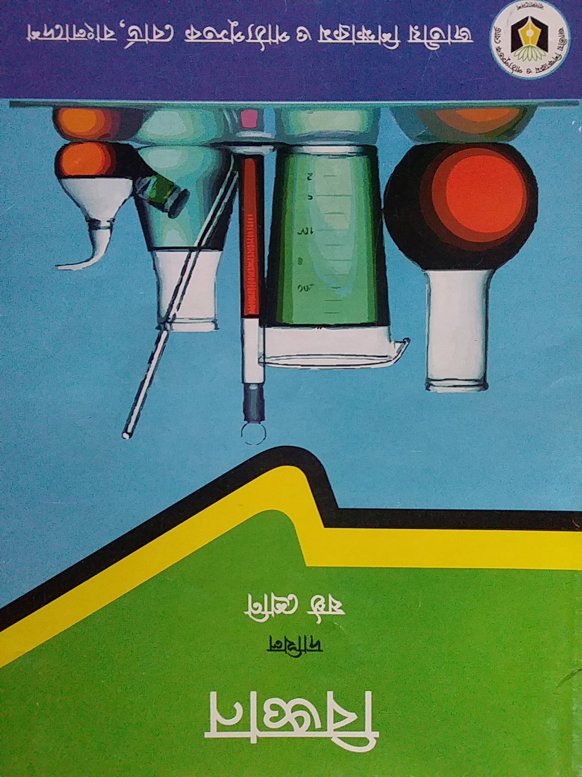
শ্রেণিঃ ষষ্ঠ
বিষয়ঃ বিজ্ঞান
অধ্যায়ঃ চতুর্থ
সময়ঃ ৫০ মিনিট
তারিখঃ ০/০/২০১৯
মোছাঃ মরিয়ম খাতুন
সহকারী শিক্ষিকা (আইসিটি)
চাঁদপাড়া সিনিয়র মাদ্রাসা
গোবিন্দগঞ্জ, গাইবান্ধা।

Slide 3
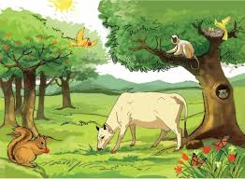
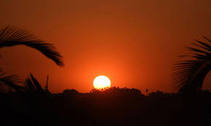
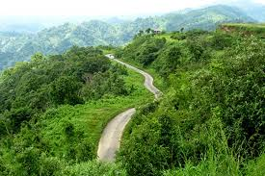
নিচের ছবিগুলি লক্ষ কর
গাছপালা ও প্রাণী
সূর্য
পাহাড়-পর্বত
বলতো এগুলি কে তৈরি করেছে?

Slide 4
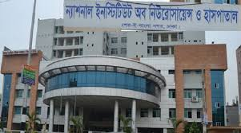
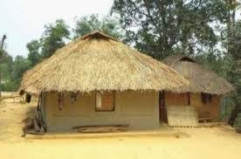
নিচের ছবিগুলি লক্ষ কর
হাসপাতাল
বিদ্যালয়
ঘরবাড়ি
বলতো এগুলি কে তৈরি করেছে?

Slide 5
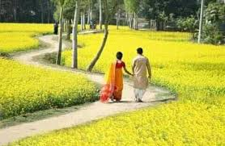
আমাদের আজকের পাঠ
পরিবেশের ভারসাম্য এবং আমাদের জীবন

Slide 6

শিখনফল
এই পাঠ শেষে শিক্ষার্থীরা............
পরিবেশ কী তা বলতে পারবে;
প্রাকৃতিক পরিবেশ কাকে বলে তা বলতে পারবে;
পরিবেশের উপাদান সমূহ ব্যাখ্যা করতে পারবে।

Slide 7
ভিডিওটি ভালোভাবে লক্ষ কর।

Slide 8
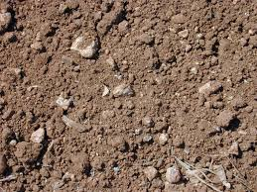
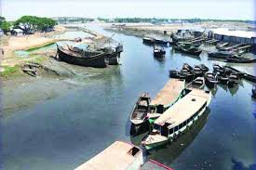
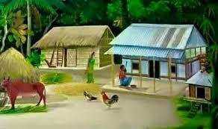
পরিবেশ
মাটি
পানি
ঘর-বাড়ি
আমাদের চারপাশে সবকিছু নিয়েই আমাদের পরিবেশ। একটি স্থানের সকল জড় ও জীব নিয়েই সেখানকার পরিবেশ গঠিত হয়।
হাসপাতাল

Slide 9
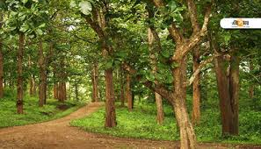
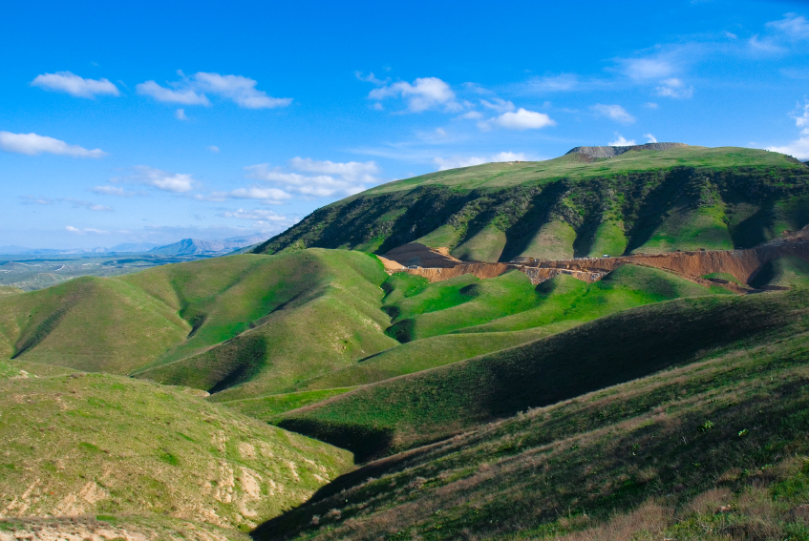
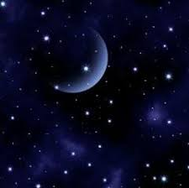
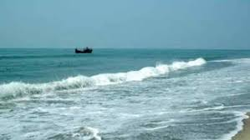

প্রাকৃতিক পরিবেশ
গাছ-পালা
পাহাড়-পর্বত
পশু-পাখি
চাঁদ-তারা
প্রাকৃতিকভাবে সৃষ্ট বস্তুগুলো নিয়ে যে পরিবেশ সৃষ্টি হয়েছে সেটাই প্রাকৃতিক পরিবেশ। এর মধ্যে জড় বস্তু ও জীব দুটোই রয়েছে যেগুলো মানুষ তৈরি করতে পারে না।
সমুদ্র

Slide 10
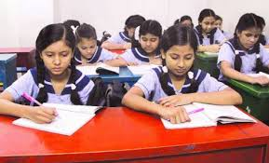
একক কাজ
প্রাকৃতিক পরিবেশ কাকে বলে ?

Slide 11
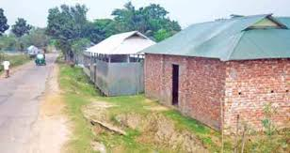
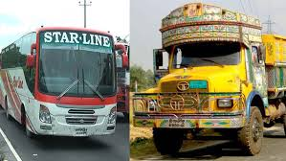
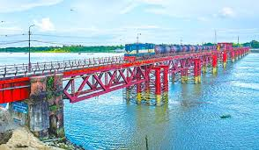
মানুষের তৈরি পরিবেশ
বিদ্যালয়
ঘরবাড়ি-রাস্তাঘাট
বাস-ট্রাক
সেতু
মানুষ তার প্রয়োজনে ঘর-বাড়ি, বাস-ট্রাক, নৌকা, রাস্তাঘাট, সেতু, স্কুল, কলেজ, হাসপাতাল ইত্যাদি তৈরি করে। এগুলো মানুষের তৈরি পরিবেশ নামে পরিচিত।
নৌকা

Slide 12
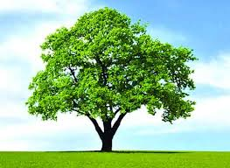
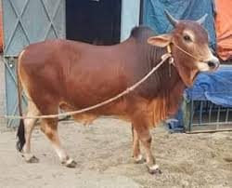
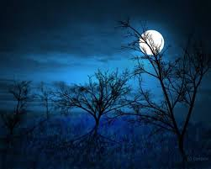
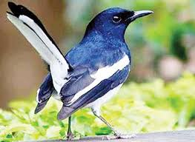
গাছপালা, বনজঙল, সমুদ্র,পাহাড়, মাটি, পশু-পাখি, চাঁদ, তারা, নদী,মানুষ, এগুলো প্রাকৃতিক পরিবেশের উপাদান। এগুলো মানুষ তৈরি করতে পারে না।
প্রাকৃতিক পরিবেশের উপাদান

Slide 13

জোড়ায় কাজ
প্রাকৃতিক পরিবেশের উপাদানগুলো কী কী?

Slide 14
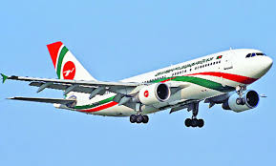
পরিবেশের উপাদান
পরিবেশকে প্রধানত দুটো ভাগে ভাগ করা যায়। যথাঃ
সজীব উপাদান বা জীব উপাদান
অজীব উপাদান বা জড় উপাদান
পাখি
উড়োজাহাজ

Slide 15
বলতো জীব পরিবেশের উপাদানের মধ্যে কী কী রয়েছে?
গরু
গাছপালা
পাখি
জীব পরিবেশের উপাদান গুলোর মধ্যে রয়েছে সকল উদ্ভিদ ও প্রাণী।

Slide 16
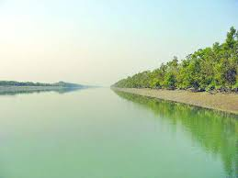
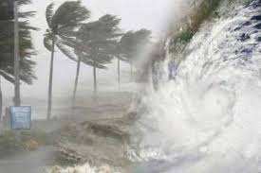
বলতো জড় পরিবেশের মূল উপাদান কী কী?
মাটি
পানি
বায়ু
জড় পরিবেশের মুল উপাদান হলো মাটি, পানি এবং বায়ু।

Slide 17

দলগত কাজ
৫টি জীব উপাদান এবং ৫টি অজীব উপাদানের নাম লিখে ছকটি পূরণ করঃ
জীব উপাদান | অজীব উপাদান
১। | ১।
২। | ২।
৩। | ৩।
৪। | ৪।
৫। | ৫।

Slide 18
মূল্যায়ন
বহুনির্বাচনি প্রশ্নের উত্তর দাওঃ
১। পরিবেশকে প্রধানত কয়ভাগে ভাগ করা যায়?
(ক) ২ (খ) ৩ (গ) ৪ (ঘ) ৫
২। কোনটি প্রাকৃতিক পরিবেশের উপাদান?
(ক) রাস্তাঘাট (খ) ঘরবাড়ি (গ) বিদ্যালয় (ঘ) পাহাড়-পর্বত
৩। পরিবেশের প্রধান উপাদান হলো-
i.মাটি ii.পানি iii.বায়ু
নিচের কোনটি সঠিক?
(ক) i (খ) ii (গ) iii (ঘ) i ,ii ও iii

Slide 19
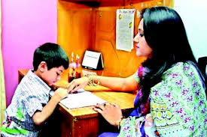
বাড়ির কাজ
মানুষের তৈরি এবং প্রাকৃতিকভাবে সৃষ্ট বস্তুগুলো সনাক্ত করে এগুলোর নাম তোমার নোট খাতায় লিখে আনবে।

Slide 20
আজকের পাঠ এখানেই শেষ করছি
সবাই ভালো থেকো
ধন্যবাদ

